Slide 1
ПРОЕКТ Веселый обруч
Артемьева Любовь Анатольевна
ГБДОУ №43
воспитатель

Slide 2
Тип проекта- творческий
Участники проекта дети 4-5 лет педагоги родители
Продолжительность: 1 неделя

Slide 3
ПРОБЛЕМА
Обруч- простой спортивный предмет. Можно ли использовать обруч где-то еще?

Slide 4
ЦЕЛЬ
Учить ребенка видеть в одном простом предмете многообразие форм и способов его применения в окружающем мире.

Slide 5
ЗАДАЧИ для детей
Формировать устойчивый интерес к окружающему миру.
Совершенствовать коммуникативные навыки.
Совершенствовать навыки рисования, аппликации, лепки, конструирования.

Slide 6
ЗАДАЧИ для педагогов
Развивать познавательную активность детей.
Развивать творческие способности.
Развивать коммуникативные навыки.

Slide 7
ЗАДАЧИ для родителей
Развитие навыков взаимодействия с ребенком

Slide 8
Ожидаемый результат
Развитие творческой фантазии и воображения
Проявление интереса к художественному творчеству
Сопровождение творческо-познавательных игр эмоциональной речью
Активное доброжелательное взаимодействие со сверстниками и педагогами
Развитие познавательных качеств

Slide 9
ПОИГРАЙТЕ С НАМИ Работа с родителями
Веселый обруч зовет нас играть
Во что и как не может сказать.
Придумайте сами, вы же умны.
А мы будем рады. Вы молодцы!

Slide 10
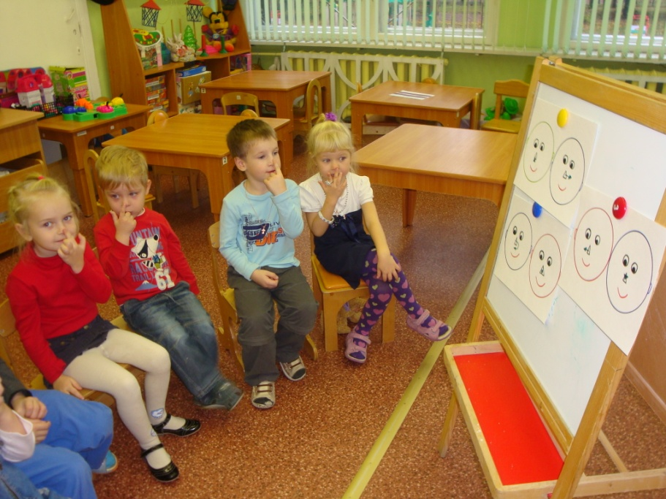
Деятельный этап
Дети

Slide 11
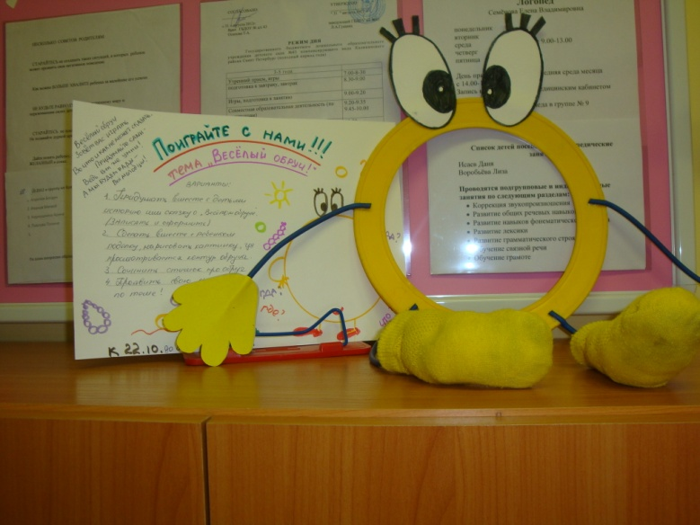
Педагоги

Slide 12
Родители
Расскажу я вам, друзья:
Обруч дома у меня,
Он обычный: круглый, синий,
Для меня он очень милый.
С ним играю и кручу-
Самой стройной быть хочу!

Slide 13
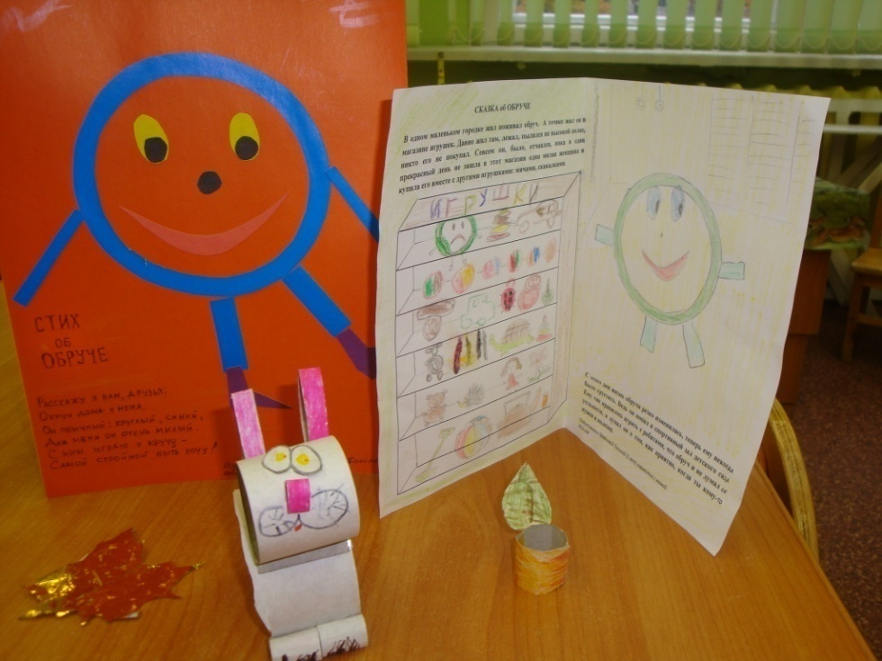
Продукты детской деятельности

Slide 14
Спасибо за внимание

